Slide 1

互联网秋招经验分享
Experience Sharing of Internet Autumn Recruitment

Slide 2
情况简介
Personal profile
国企
银行
互联网
研究所
公务员/选调生

Slide 3
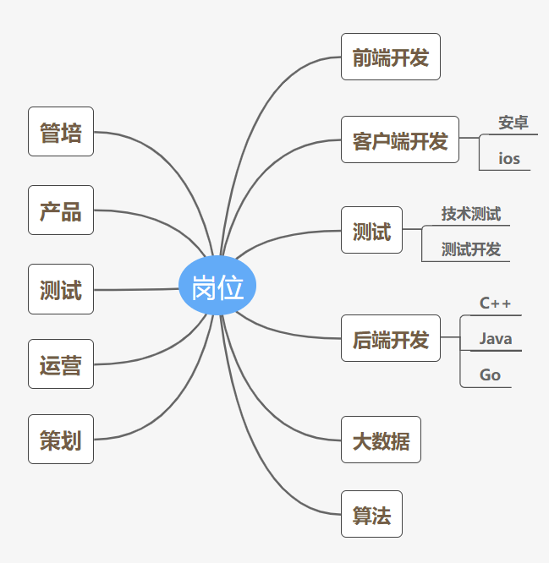
情况简介
Personal profile

Slide 4
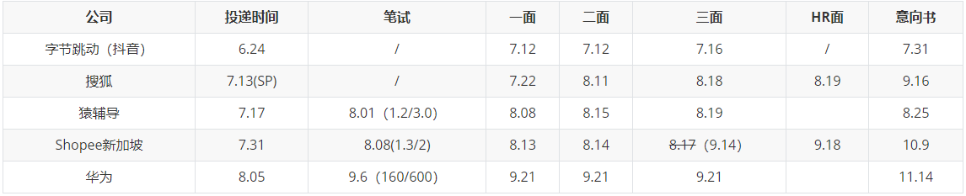
情况简介
Personal profile
Java后台开发，2月底开始学Java，从春招到秋招，投了30家左右的公司，一共拿到5个offer
https://github.com/GKDHurryUp/BackendSummary

Slide 5
面试经验分享
Interview experience sharing
• 八股文要熟练
JavaSE：Java基础部分
JVM：Java的虚拟机
多线程：Java的线程、线程池
JavaEE：Spring、SpringMVC、SpringBoot
数据库：MySQL和Redis
Linux：常用命令、操作系统原理
计算机网络：TCP/IP、HTTP等协议
分布式(锁、事务、集群)、微服务(Spring Cloud)、虚拟化（Docker、K8s）

Slide 6





书籍推荐
some advices

Slide 7






网站/软件推荐
some advices
B站：学习视频
牛客网：刷面经、找内推
LeetCode：刷题必备
WonderCV：简历模板
ProcessOn：免费在线作图（流程图、思维导图）
FSCapture：面试录屏（同时录制电脑与麦克风声音）

Slide 8




一些建议
some advices
• 选择好心仪城市
一线城市or新一线
北京、上海
广州、深圳
成都
杭州

Slide 9

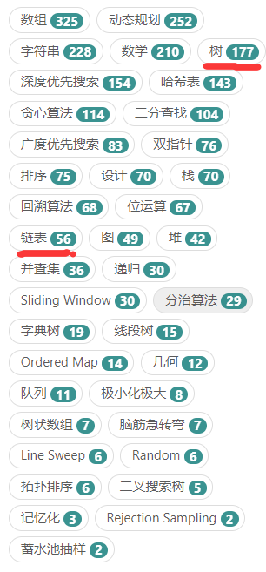
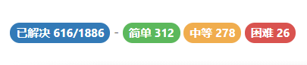

一些建议
some advices
• 多刷Leetcode

Slide 10
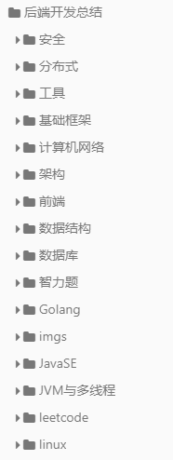
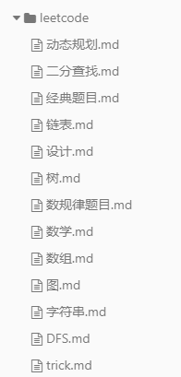
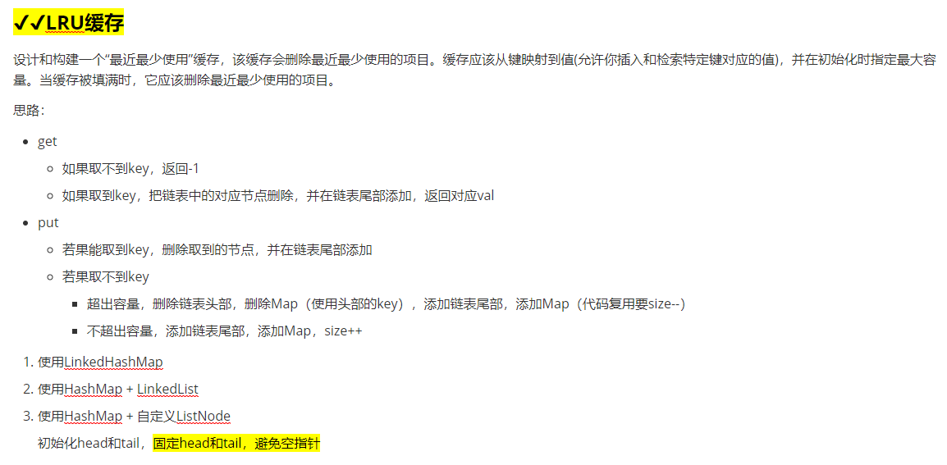
一些建议
some advices
• 自己做总结

Slide 11
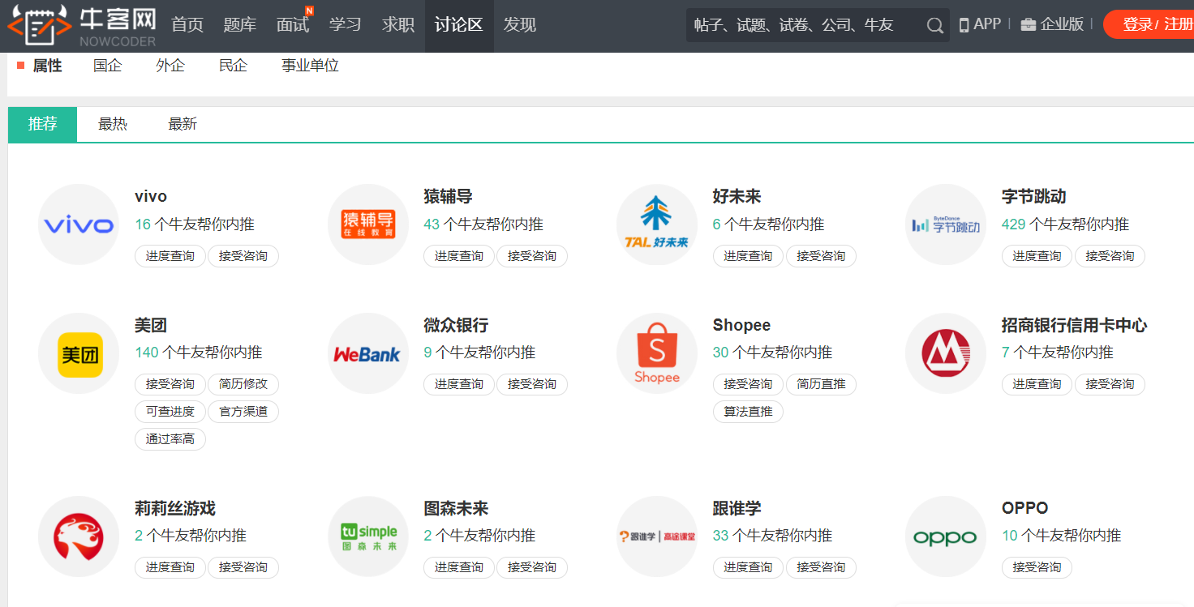
一些建议
some advices
• 找实习（内推免筛选或笔试）

Slide 12
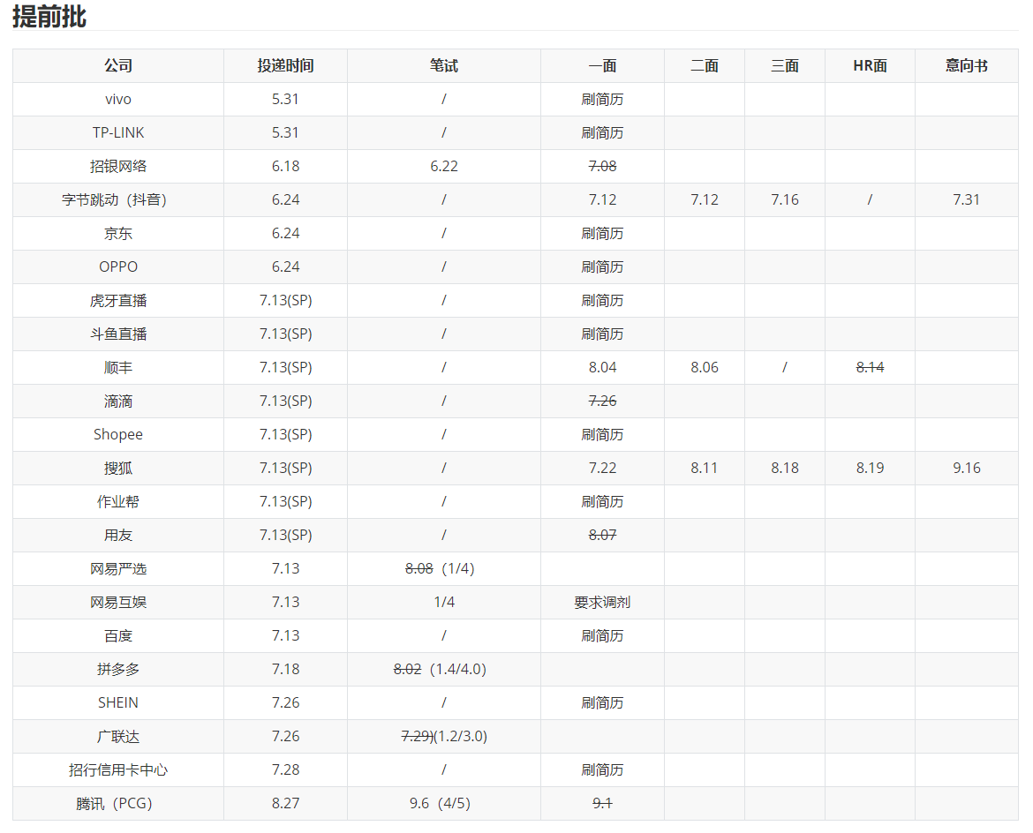
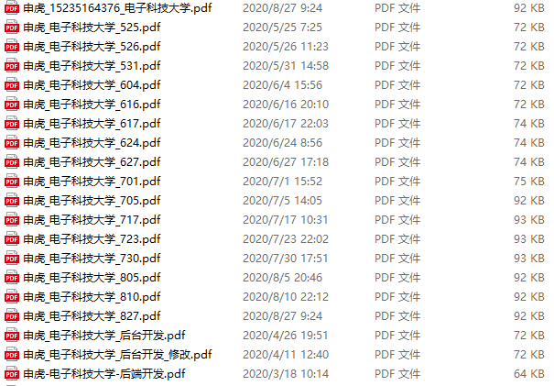
一些建议
some advices
• 多投简历多面试（尽早投）

Slide 13
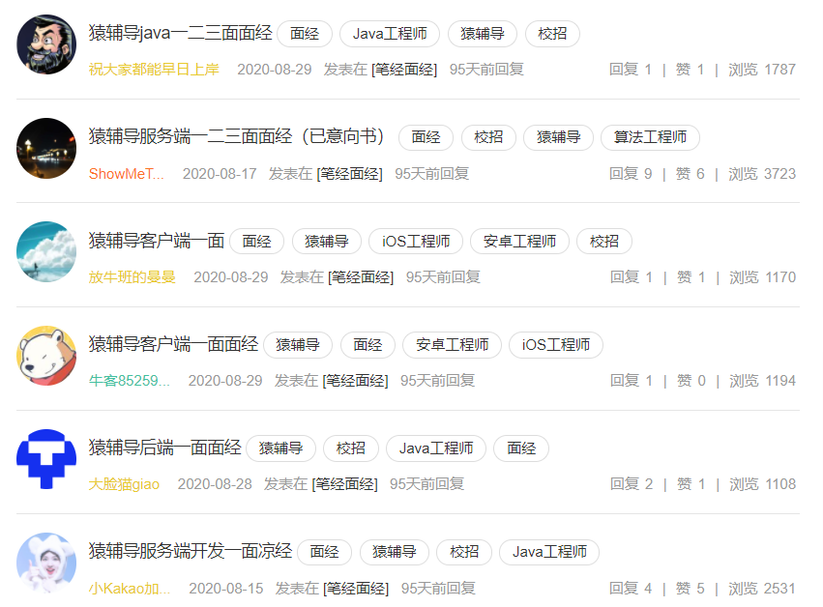
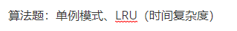
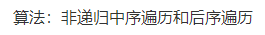
一些建议
some advices
• 面试前刷面经（做热点题目）
字节一面：
猿辅导一面：

Slide 14
一些建议
some advices
• 面试自我介绍引导面试官
双9 | GPA | 实习 | 项目 | 论文 | 竞赛 | 算法题

Slide 15
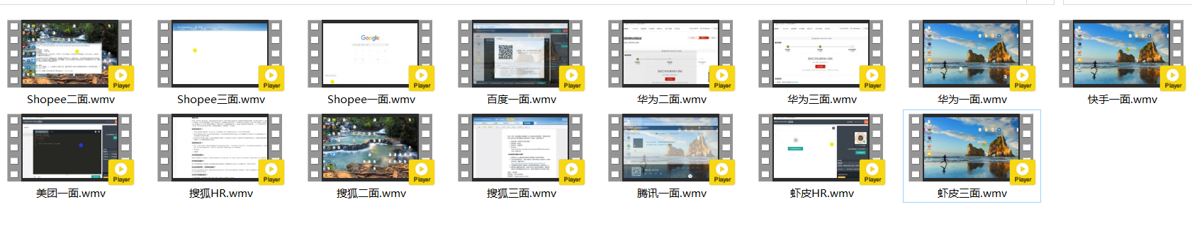
一些建议
some advices
• 面试录屏，即时复盘

Slide 16

FAQ
some advices
• 心态要好，面试也是玄学

